Slide 1


МІНІСТЕРСТВО ОСВІТИ І НАУКИ УКРАЇНИ ​
Київський національний університет імені Тараса ШЕВЧЕНКА ​
Кафедра інформаційних систем та технологій
КІБЕРНЕТИЧНА БЕЗПЕКА ПІДПРИЄМСТВА
ЛЕКЦІЯ 5. ОРГАНІЗАЦІЙНИЙ ТА ПРОЦЕДУРНИЙ РІВЕНЬ КІБЕРНЕТИЧНОЇ БЕЗПЕКИ ПІДПРИЄМСТВА
к. т. н. , доцент кафедри ІСТ Ірина Борисенко

Slide 2
ПЛАН:
Реагування на інциденти
Аспекти інформаційної безпеки управління безперервністю бізнесу .
Політика інформаційної безпеки

Slide 3
РЕАГУВАННЯ НА ІНЦИДЕНТИ

Slide 4
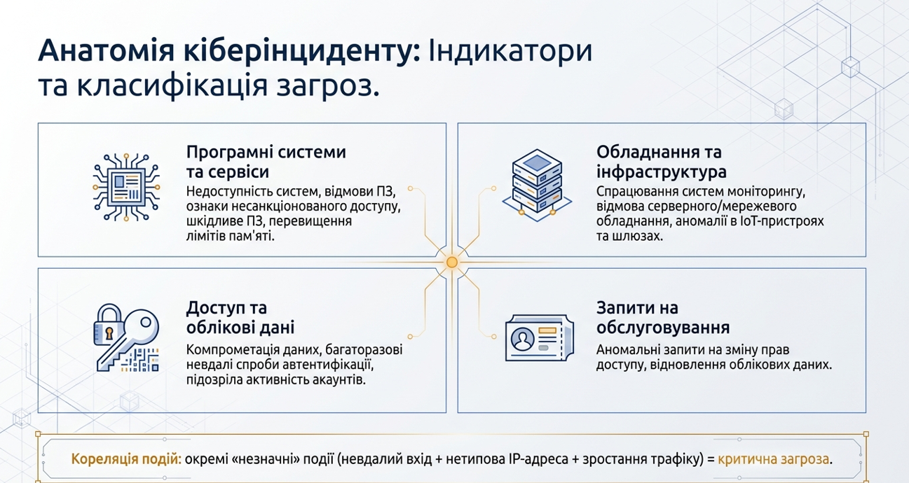

Slide 5
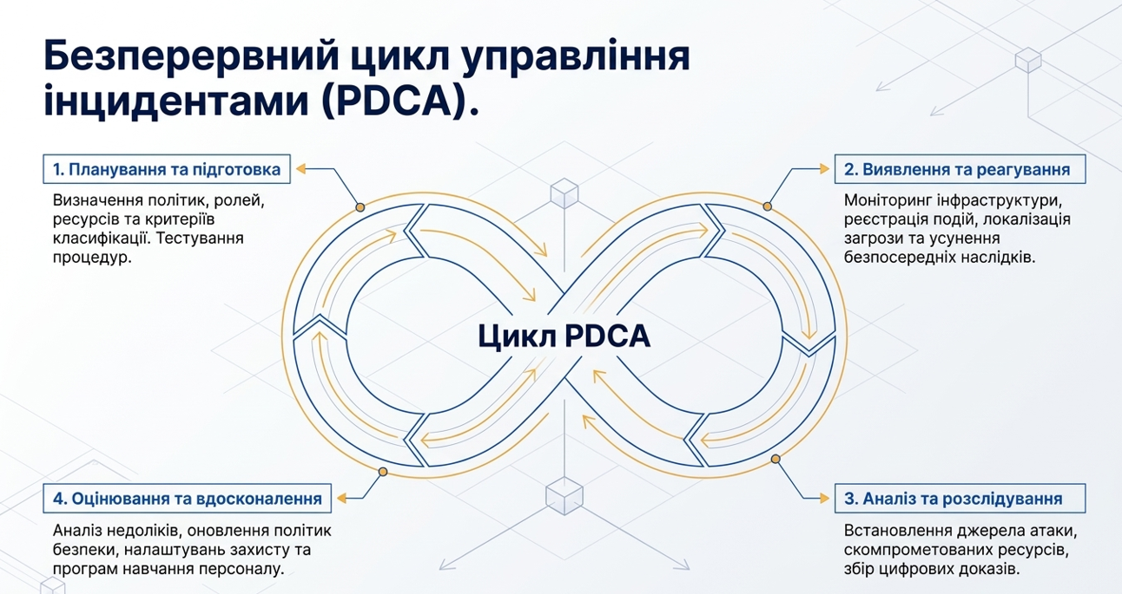

Slide 6
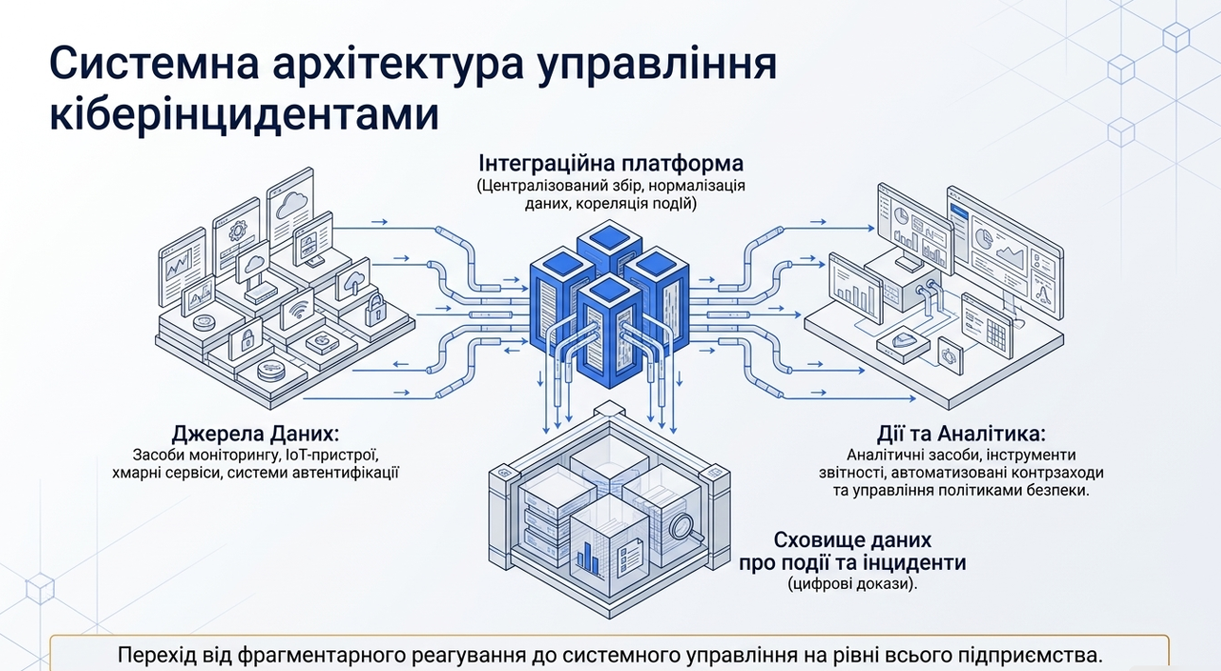

Slide 7
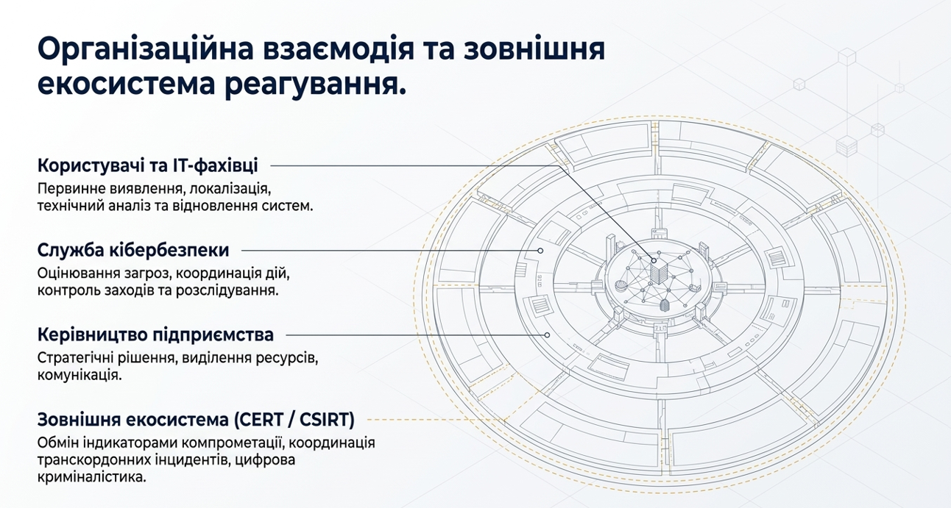

Slide 8
2. АСПЕКТИ ІНФОРМАЦІЙНОЇ БЕЗПЕКИ УПРАВЛІННЯ БЕЗПЕРЕРВНІСТЮ БІЗНЕСУ

Slide 9
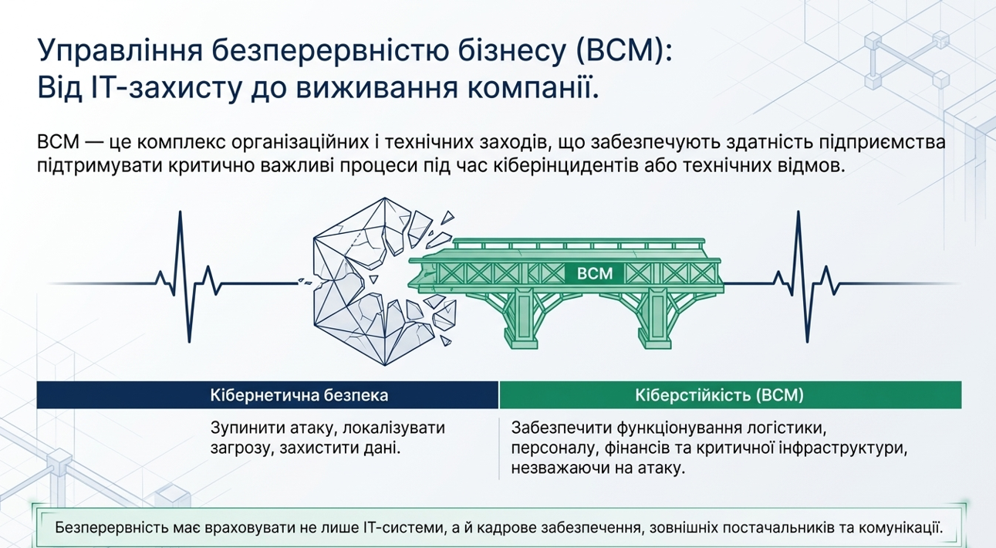

Slide 10
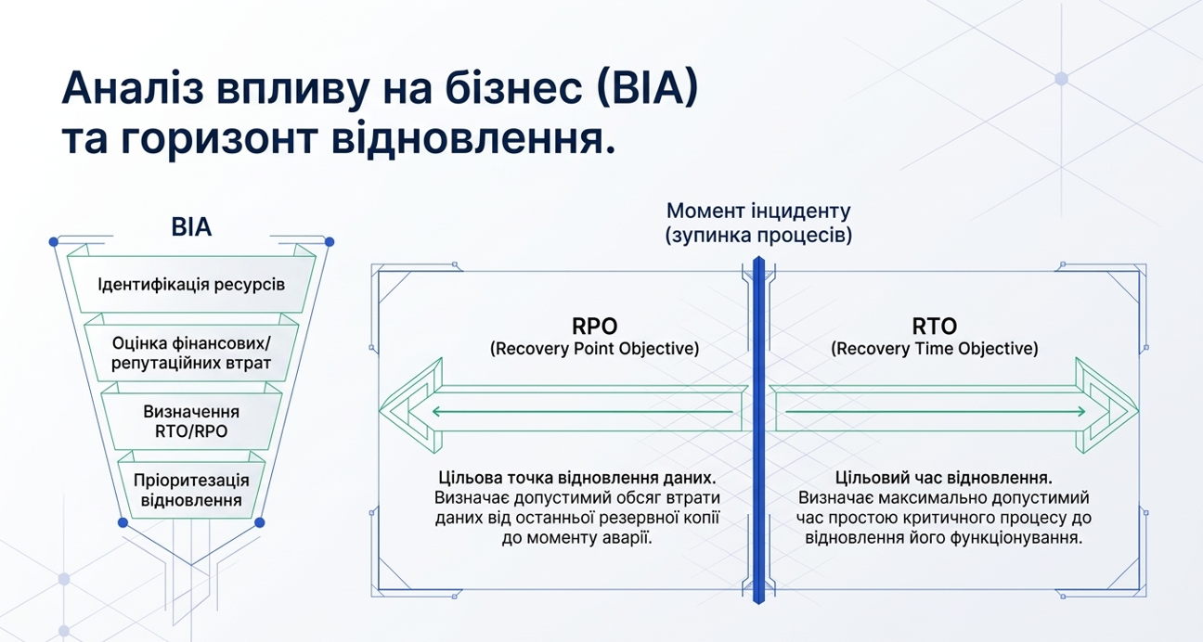

Slide 11
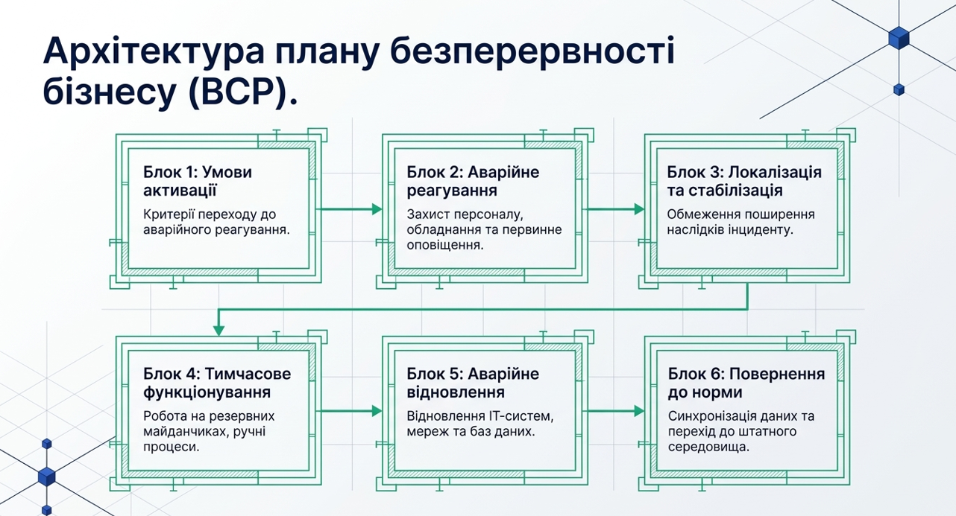

Slide 12
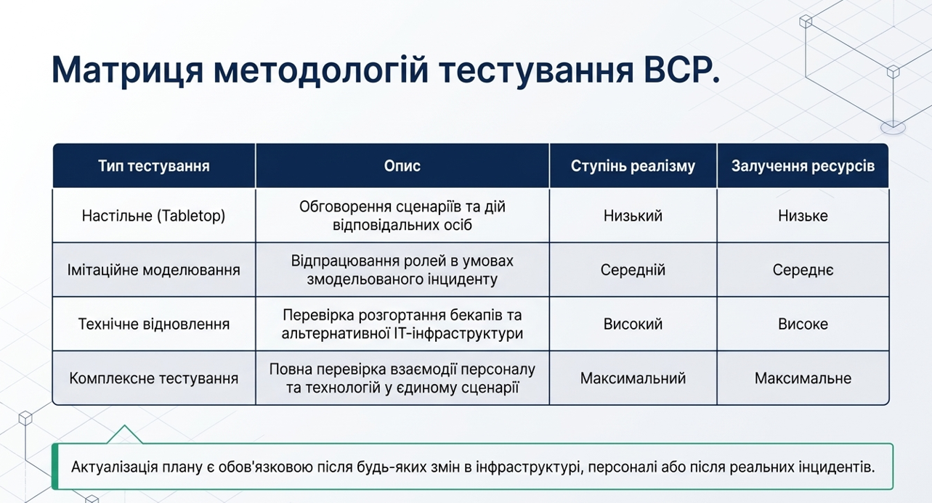

Slide 13
3. ПОЛІТИКА ІНФОРМАЦІЙНОЇ БЕЗПЕКИ

Slide 14
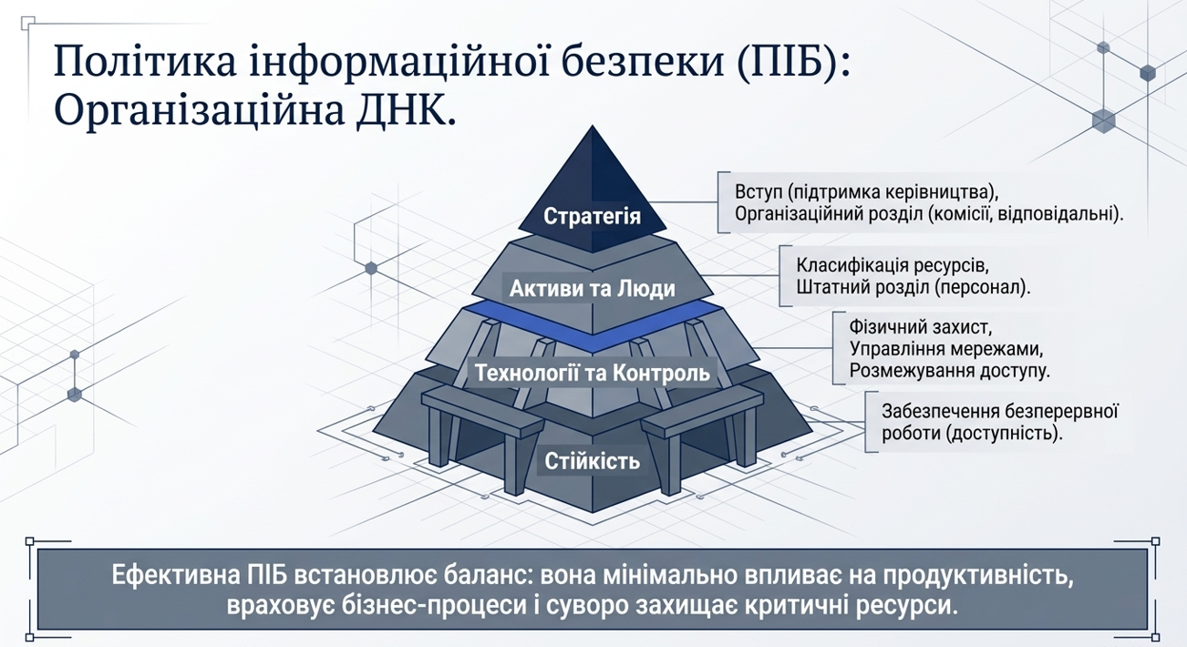

Slide 15
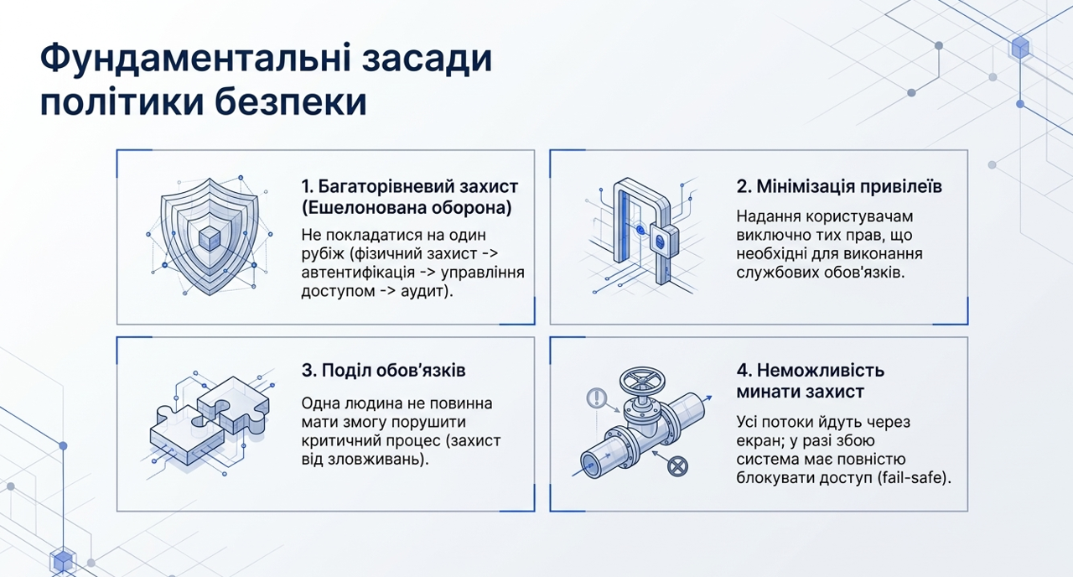

Slide 16
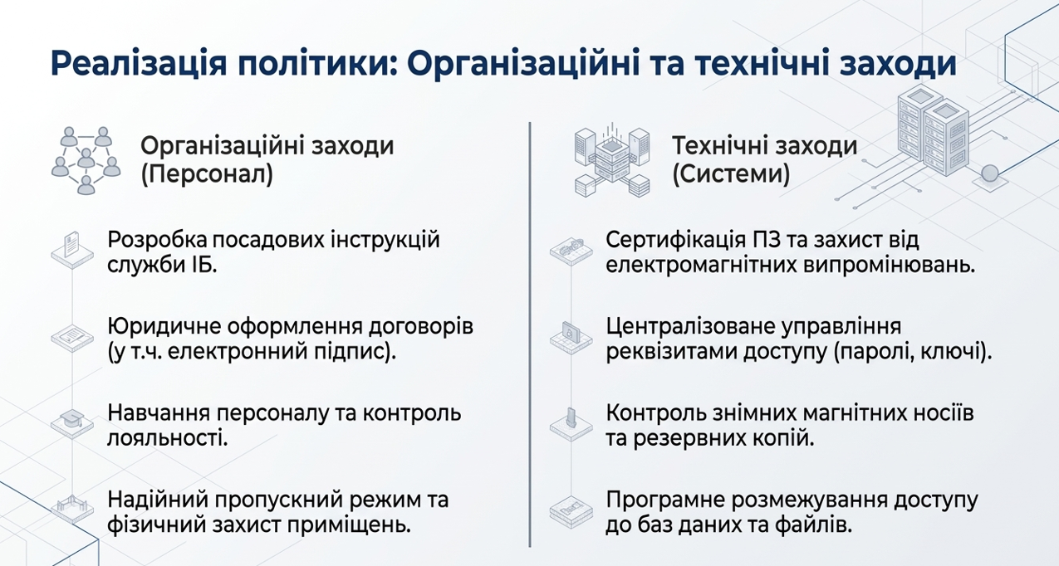

Slide 17
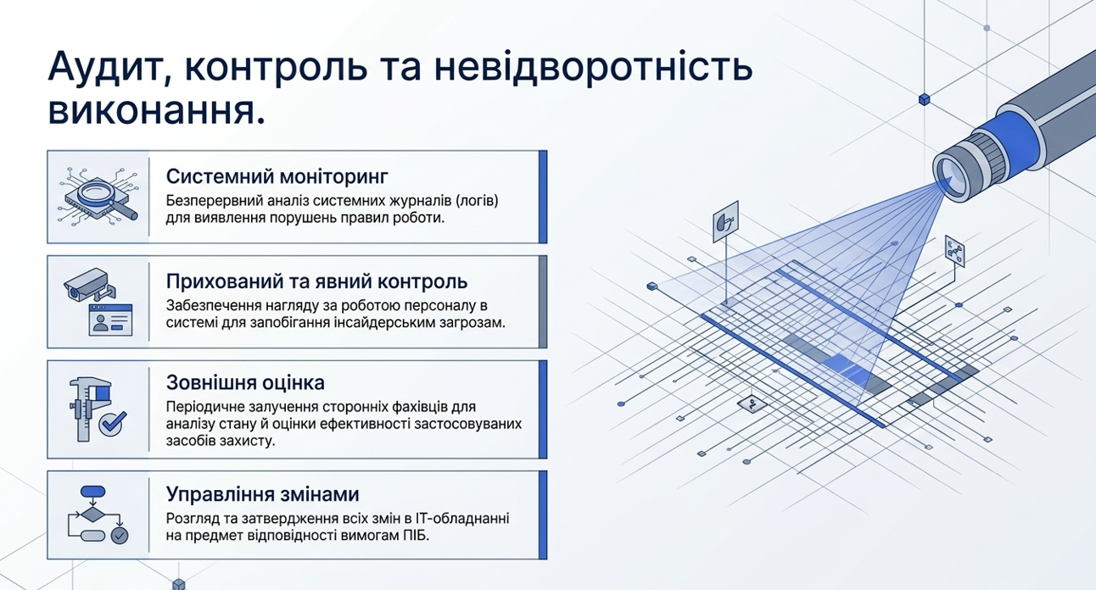

Slide 18
МІНІСТЕРСТВО ОСВІТИ І НАУКИ УКРАЇНИ ​
Київський національний університет імені Тараса ШЕВЧЕНКА ​
Кафедра інформаційних систем та технологій
КІБЕРНЕТИЧНА БЕЗПЕКА ПІДПРИЄМСТВА
ЛЕКЦІЯ 5. ОРГАНІЗАЦІЙНИЙ ТА ПРОЦЕДУРНИЙ РІВЕНЬ КІБЕРНЕТИЧНОЇ БЕЗПЕКИ ПІДПРИЄМСТВА
к. т. н. , доцент кафедри ІСТ Ірина Борисенко

